Slide 1
Comunicarea in public

Slide 2
01
02
03
Comunicarea in prezent
Ce ne dorim
Strategie
Table of Contents
04
05
06
Comunicarea online
Feedback
Povestea noastra
Cum comunicam azi? Cine initiaza?
Cum arata un flux al comunicarii asertive
Primii pasi spre o comunicare mai buna
Ce grupuri avem? Cum arata un email intre colegi?
Sa ne jucam putin
Exercitiu de grup

Slide 3
2020
Comunicare
2019
2022
Distantare fizica, adaptarea tehnologiilor la wfh, conexiunea in echipa pusa sub “?”
1
3
2
Comunicare in limitele normalului pe care il stim
Comunicarea azi - guvernata de tehnologie
Notes:
Spuneam mai sus faptul ca, este important si faptul de a sti cum sa comunicam cu noi insine. In sensul in care nu vom putea sa comuniccam efficient daca nu ne cunoastem pe noi, daca nu stim ce vrem, daca nu suntem hotarati intr-un fel sau altul. Atunci cand stim ce vrem, ne e usor sa comunicam celor din jurul nostru.
1. Comunicarea cu noi insine
2.Comunicarea verbala cu cei din jurul nostru
3. Comunicarea non verbala
Ce e altfel astazi fata de 2019, spre exemplu?
As vrea sa ma refer aici, atat la relatiile personale, cat si la cele de munca: am stat mai mult acasa, am lucrat de acasa utilizand mijloace modern de comunicare, ne-am intalnit mai rar cu prietenii, dar am pastrat legatura prin mijloace similar. Aici as vrea sa va intreb: au functionat? Simtiti ca e la fel conectarea cu echipa in contextual work from home? Functioneaza mai bine asa sau cum era inainte? Cum s-au schimbat lucrurile pentru voi in conditiile date?
Dar in relatia cu cei dragi? Prieteni , familie?

Slide 4
Cum ne-am adaptat?
Relatiile de familie
Relatiile sociale
Relatiile de munca
Work from home
Apropiere sau conflicte?
A fost suficienta conectarea pe retelele de socializare?
-switch office work cu wfh
-conexiunea cu membrii echipei?

Slide 5
Ce ne dorim?
~Fluxul comunicarii asertive~
Notes:
DA, comunicarea a devenit mai importanta ca oricand, fiindca nu mai avem conectarea fizica, iar distantarea in greuneaza cumva acest lucru.
Ce este comunicarea? Este actiunea de a transmite ceva celui de langa noi sau modalitatea de a interactiona cu ceilalti.
Originea termenului este din latina communis si inseamna “a face ceva in comun”. Unul dintre sensurile acestui cuvant pe care il gasim in DEX spre exemplu, este de “a crea legaturi cu cineva”. Unde va duc aceste explicatii cu gandul? (la echipa, familie, sau alte grupuri de oameni)
Scopul comunicarii:
- decoperirea personal, de a ne cunoaste pe noi insine si a sti ce ne dorim
- descoperirea realitatii care ne incunjoara, a lumii exterioare eului nostru
- construirea relațiilor sanatoase, cu sens
- -schimbarea atitudinii și comportamentului – se referă în special la comunicarea realizată -
- -loisir – jocuri si distractie

Slide 6
Comunicarea agresiva
Comunicarea pasiva
Comunicarea - actiunea de a transmite ceva celui de langa noi sau modalitatea de a interactiona cu ceilalti.
Comunicarea asertiva
Comunicarea pasiv-agresiva
Manipulare. Persoana vrea ca ceilalți să facă ceea ce aceasta dorește prin inducerea vinovăției sau folosind intimidarea și tactici de control
Evitarea conflictului. Persoana nu pune intrebari, prefera sa ramana in umbra.
Exprimarea clara si directa a intentiilor sau emotiilor, tinand cont de opiniile si emotiile celuilalt.
Persoana evită confruntarea directă, dar intenționeză să obțină ceea ce dorește folosind manipularea.
Notes:
Tipuri de comunicare
-comunicare verbala (directa utilizand cuvintele pentru a te exprima)
-paralimbaj - tonalitatea, volumul, ritmul, intonația și accentual – care sunt date in general de emotia pe care o simtim cand transmitem. EMPATIA
-comunicare nonverbal (postură, gesture, mimica. Acest tip de comunicare furnizează indicii despre atitudinea și sentimentele din spatele cuvintelor folosite de o persoană.)
-comunicare scrisa
-comunicare interpersonala
-comunicare asertiva
-comunicare agresiva (Acest stil de comunicare cuprinde manipularea. Persoana vrea ca ceilalți să facă ceea ce aceasta dorește prin inducerea vinovăției sau folosind intimidarea și tactici de control.)
-Comunicarea pasivă este un stil bazat pe evitarea conflictului. Persoanele care folosesc acest stil, de obicei, nu iau cuvântul în discuții și nu pun întrebări, considerând că este mai bine să fii tăcut și să te pierzi în mulțime, decât să vorbești și să fii remarcat.
-Comunicarea pasiv-agresivă (Reprezintă o combinație între tipul agresiv și cel pasiv. Persoana evită confruntarea directă, dar intenționeză să obțină ceea ce dorește folosind manipularea.
Ce au in comun tipurile de comunicare de mai sus? Mesajul. Acesta trebuie sa fie transmis cu claritate si receptionat cu acuratete. Si scopul.

Slide 7
—Charles F Glassman
“Be calm; yet assertive.
Be meek; yet courageous.
Be gentle; yet bold.
Be kind; yet strong.”

Slide 8
Comunicarea asertiva
Asertivitate: transparenta, autenticitate, empatie
Reprezintă cel mai benefic și eficient tip de comunicare. Permite o comunicare clară și lipsită de jocuri de manipulare. Persoana își exprimă direct nevoile și încearcă să găsească soluții satisfăcătoare pentru ambele părți.
#winwin
Atentie la
Situatie,
Emotie,
Reactie, pentru a
Testa nivelul de
Implicare si modul in care
Valorizezi cele de mai sus intr-un process de comunicare eficient.

Slide 9
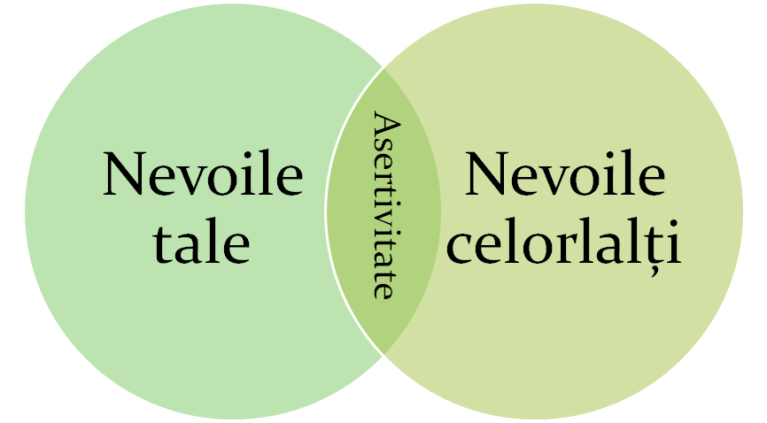
Asertivitate

Slide 10
PRACTICE
Comunicarea asertiva in practica
Avem 3 tipuri de comportament: pasiv, agresiv, asertiv pe care incercam sa le identificam la interlocutor pentru a vedea cum punem problema.
Suntem atenti la comportamentul interlocutorului nostru, il incadram dupa semnalele pe care ni le transmite intr-o tipologie si ne adaptam discursul:
As dori sa iti ofer niste detalii cu privire la situatia x…. Si a vorbim despre cum putem servi interesele amandurora.
De fiecare data cand reactionezi asa, nu reusesti decat ….
Ma demotiveaza atunci cand ….
… din aceasta cauza nu pot sa performez la maxim.
.… cum crezi ca am putea reusi sa gasim o cale de colaborare?
… ce pot face eu in sensul asta…
Sunt convinsa ca vom reusi. Iti multumesc pentru sprijin.

Slide 11
PRACTICE
Cum gandim asertiv pentru a ne putea exprima in consecinta?
claritate in mesaj,
transparenta in atitudine,
sinceritate cu ceea ce simtim (nevoi, sentimente),
empatie, in modul in care transmitem mesajul.
O persoana asertiva:
il respecta pe celalalt,
e deschisa in exprimare si in abordarea celuilalt, tinand cont de opiniile lui
apreciaza eforturile celor din jur, si isi exprima aprecierea,
critica constructive, inspre progress nu regres
Nonverbal: mimica deschisa si relaxata, contact visual, pozitie relaxata, voce calma, asculta activ.

Slide 12
PLACA STICATA
Placa stricata
Sau “Discul stricat” – este o tehnica folosita impotriva manipularii, repetand cu calm de mai multe ori raspunsul tau, pana cand interlocutorul intelege mesajul :)
- Ma ajuti cu estimarea de costuri pentru clientul X?
- NU pot acum.
- Suntem colegi ar trebui sa ne ajutam intre noi!
- Asa este, dar am alte rapoarte urgent de intocmit acum.
- Ma revansez, promit.
- Te rog sa intelegi ca nu pot acum. Daca as fi avut timp, te-as fi ajutat cu placere, insa am alte rapoarte urgent de predate acum si NU pot.

Slide 13
Abordare
Concluzii
Fii direct
Cere si ofera feedback
Argumentează intotdeauna
Fă complimente sincere
Fii transparent
Critică, dar constructiv
Invață să spui “nu”

Slide 14
EXERCITII
1. “Nu ai terminat asta nici acum?”
2. “Stiu ca nu ar trebui sa intreb, dar …”
3. “Ar trebui sa fim mai cooperanti, n-am mai fi tensionati”
4. “Daca as fi in locul tau …”
5. “O sa ai probleme cu chestia asta … “
6. “Asta e o solutie prosteasca!”
7. “Esti ocupat vineri ….?”
8. “Asta da sarcina pentru tine!”
9. “Nu vreau sa …”
10. “Esti sigur ca acest curs iti va fi intr-adevar de folos pentru ce faci?”
Notes:
1. Nu, cand ai cerut/ vrut sa fie terminat?
2. Daca stii ca nu trebuie, atunci eu o sa decid daca vreau sa raspund
3. Si cum anume sa procedam?
4. Dar nu esti! (intrerupeti)
5. Ce fel de probleme? Cand o sa am probleme? De ce sa am probleme? (intrebari de clarificare)
6. Eu decid cum este!
7. De ce vrei sa stii? Ai vreo propunere interesanta?
8. Este doar o sarcina, chiar daca nu imi place.
9. De ce? Tu nu faci parte din aceasta echipa?
10. Cred ca este potrivit pentru pregatirea mea, deci si pentru ce fac.
Exercitiul 2
2. Joc de rol – se alege seful de echipa, iar doi dintre colegi hotarasc sa ceara o marire de salariu, fara sa stie ca seful a avut in dimineata respective o cearta urata cu sotia lui. Cum pornim discutia?

Slide 15
My Characteristics
Cum ne place sa comunicam?
Telefonic
eMail
Whatsapp
Zoom

Slide 16
35%
45%
20%
Cat timp comunicati prin….
Facebook, Linkedin, Instagram?
Email, telefon?
Zoom, Meet?

Slide 17
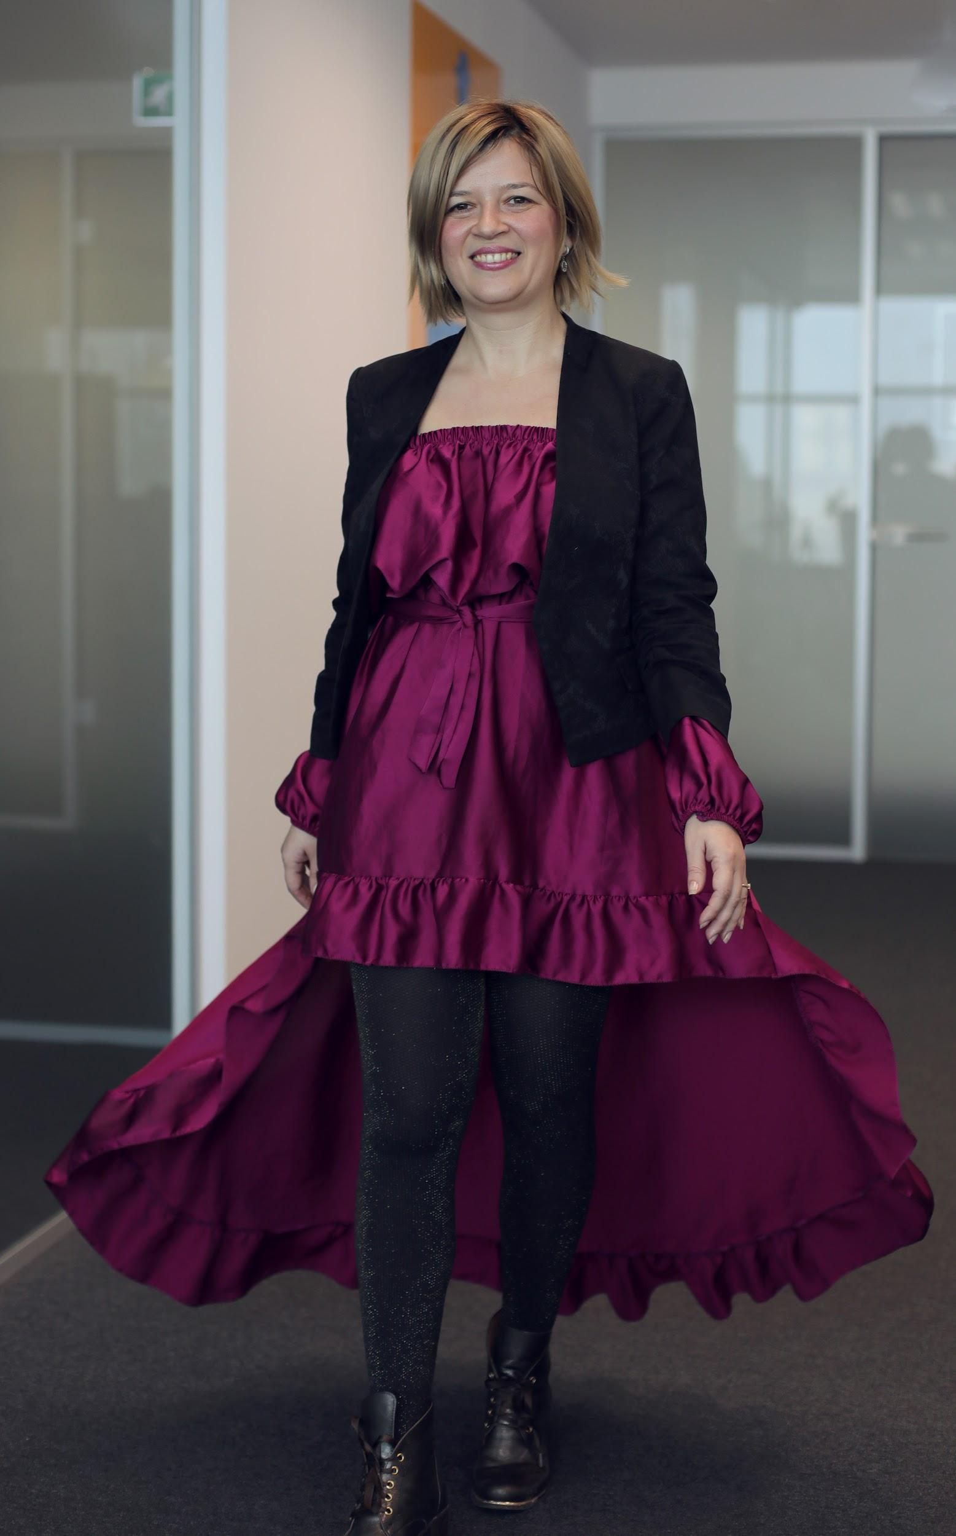
multumesc!
Multumesc!
Zambeste!
Comunica deschis!
Invata sa actionezi fara frici!
Daca ti-a placut workshpul te astept in She is Mom Club : www.sheismomclub.com

